Slide 1
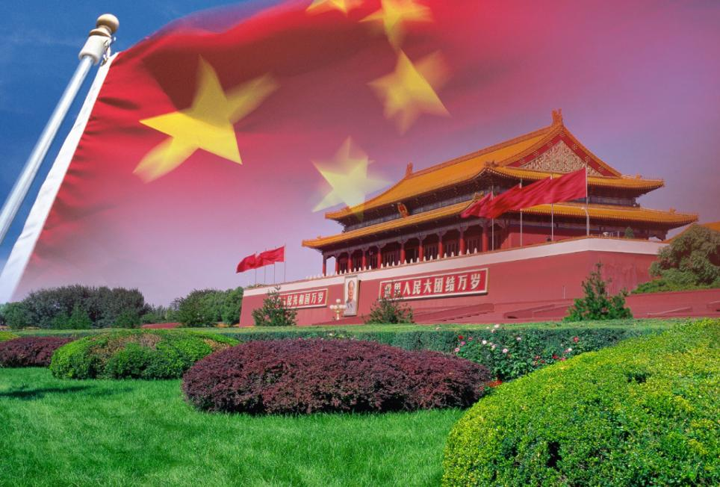
爱我中华

Slide 2
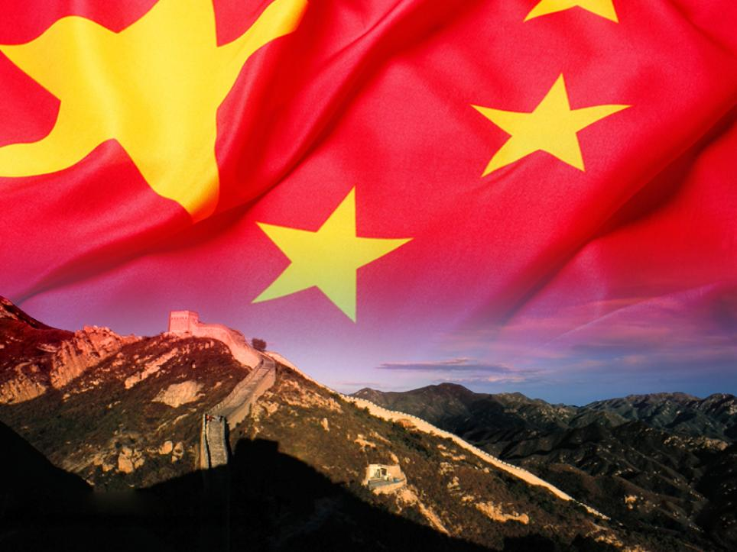
同学们，我们都知道中华民族的土地上生活着不同的民族。他们相互尊重，情同手足，就像一个大家庭里的兄弟姐妹一样和睦相处。于是我们都在高唱——爱我中华！

Slide 3

学习目标
1.有感情地朗读歌词，体会其中表达的强烈的民族情、爱国情。
2.读后交流朗读的感想，体会此类歌曲歌词表达感情的技巧。
3.自学生字和词语，背诵课文。

Slide 4
字词认知
汇伐姿

Slide 5
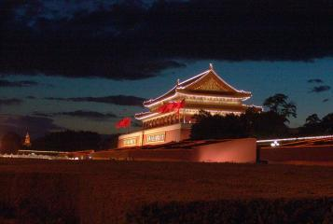
五十六个星座五十六枝花,
五十六个民族兄弟姐妹是一家。
五十六种语言汇成一句话：
“爱我中华！”
爱我中华，健儿奋起步伐。
爱我中华，建设我们的国家。
爱我中华，中华雄姿英发。
爱我中华！
五十六个民族兄弟姐妹，
五十六种语言汇成一句话：
“爱我中华！”
爱我中华

Slide 6
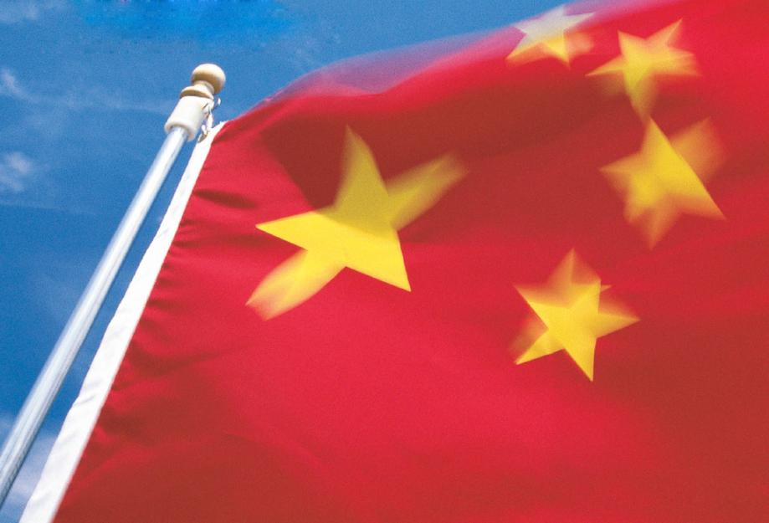
思考：课文六处提到“爱我中华”这一句话，请你想一想，从这句话中你读懂了什么？
课文用了打比方的方法，把五十六个民族比作同一片蓝天下的星座，比作大花园里的五十六枝花,比作五十六个兄弟姐妹。从中体会到民族团结亲如一家。

Slide 7

五十六个星座五十六枝花,
五十六个民族兄弟姐妹是一家。
五十六种语言汇成一句话：
“爱我中华！”

Slide 8
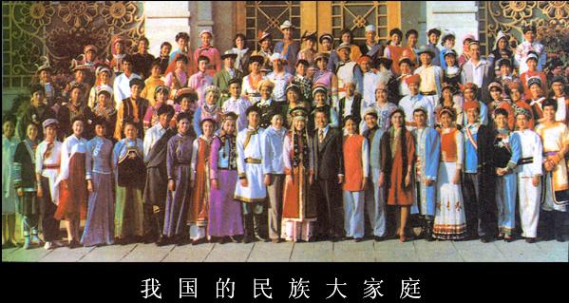

Slide 9
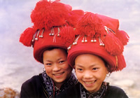
五十六个民族五十六枝花
中华民族兄弟多，五十六族可作歌。
汉壮蒙古维吾尔，藏回朝鲜哈萨克；
苗彝布依鄂伦春，满侗哈尼塔吉克；
瑶白傈僳达斡尔，黎傣土家鄂温克；
东乡仫佬珞巴土，布朗纳西高山畲；
拉酤仡姥水阿昌，撒拉毛南佤锡伯；
普米德昂羌保安，门巴裕固怒景颇；
柯尔克孜塔塔尔，乌兹别克京基诺；
独龙赫哲俄罗斯，团结奋斗见祖国。

Slide 10
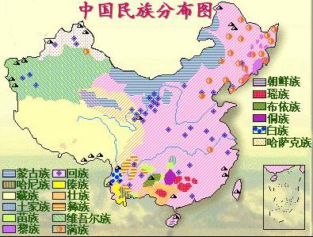

Slide 11
爱我中华，健儿奋起步伐。
爱我中华，建设我们的国家。
爱我中华，中华雄姿英发。
爱我中华！
五十六个民族兄弟姐妹，
五十六种语言汇成一句话：
“爱我中华！”

Slide 12
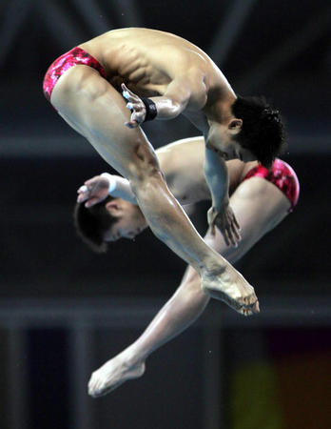
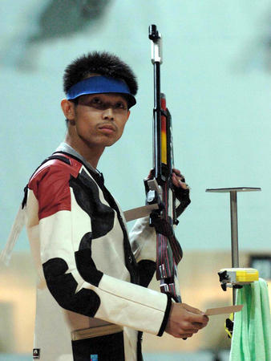
健儿奋起的步伐
勇夺金牌
奥运健儿

Slide 13

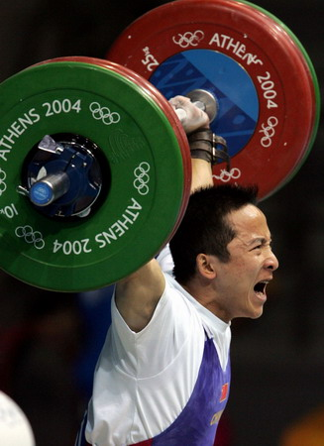
健儿奋起的步伐
勇夺金牌
奥运健儿

Slide 14

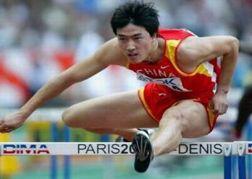
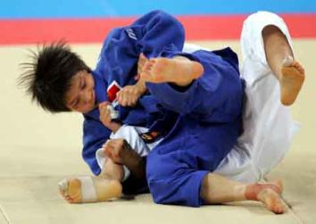

健儿奋起的步伐
奥运健儿
勇夺金牌

Slide 15
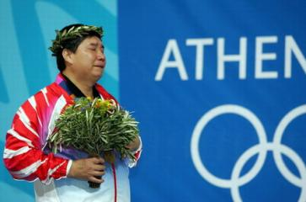
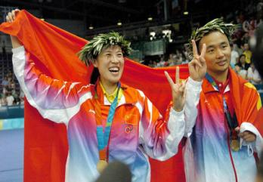
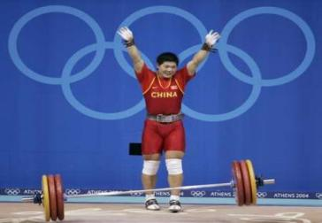
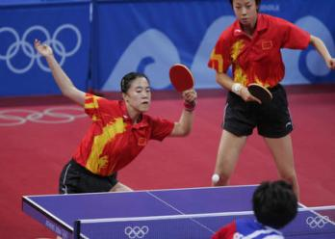
健儿奋起的步伐
奥运健儿
勇夺金牌

Slide 16



建设我们的国家
钢铁长城

Slide 17
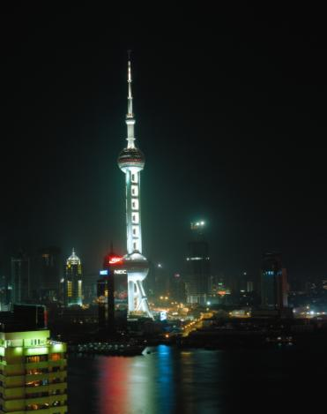

建设我们的国家
钢铁长城

Slide 18
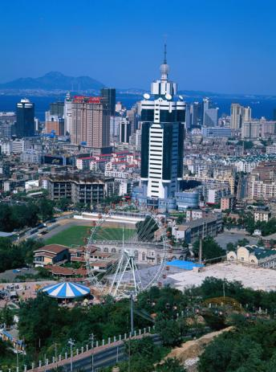

建设我们的国家
钢铁长城

Slide 19
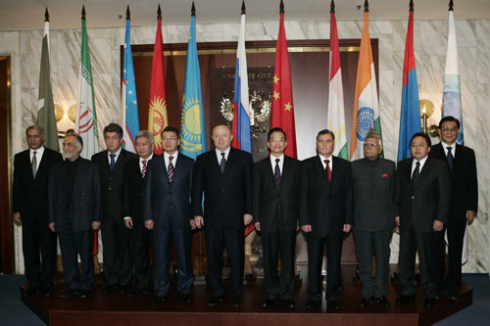
中华雄姿英发
国际地位

Slide 20
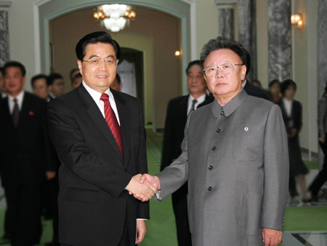
中华雄姿英发
国际地位

Slide 21
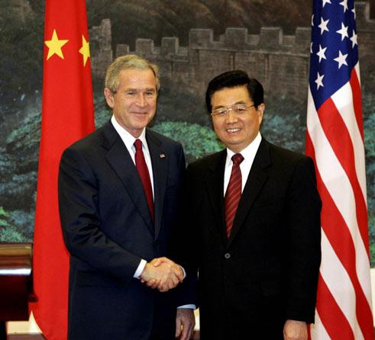
中华雄姿英发
国际地位

Slide 22
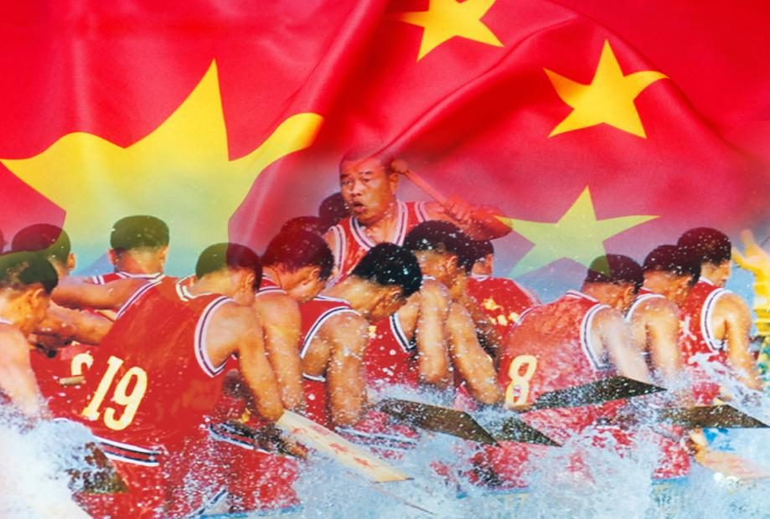
《爱我中华》这首歌是我国著名的词作家乔羽、著名曲作家徐沛东在20世纪90年代初创作的，是为在广西举行的第四届全国少数民族运动会开幕式大型文艺表演而创作的主题曲，音乐采用壮族民间曲调并进行了发展。这首歌表现了强烈的民族精神。它不断鼓舞着中华儿女把祖国建设的更加美好的豪情壮志。

Slide 23


爱我中华 爱我中华
赛罗赛罗赛罗赛罗赛罗赛罗--嘿
五十六个星座五十六枝花
五十六族兄弟姐妹是一家
五十六种语言汇成一句话
爱我中华爱我中华爱我中华
爱我中华 健儿奋起的步伐
爱我中华 建设我们的国家
爱我中华 中华雄姿英发
爱我中华
五十六族兄弟姐妹
五十六种语言汇成一句话
爱我中华 嘿--罗
赛罗赛罗赛罗赛罗赛罗赛罗
爱我中华 嘿

